Slide 1



Slide 2
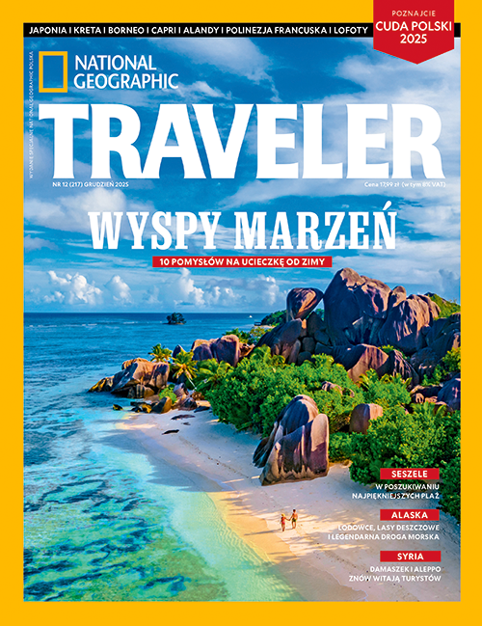
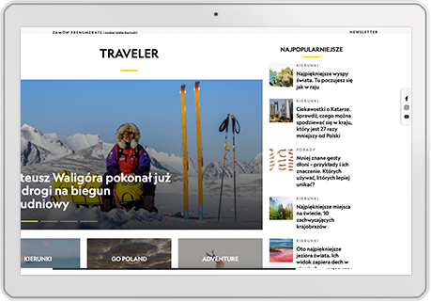
Mediakit
2026

Slide 3

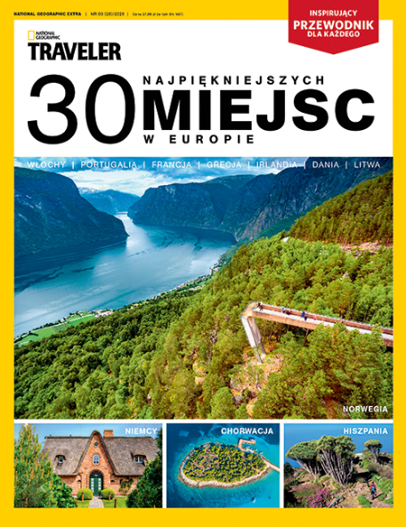
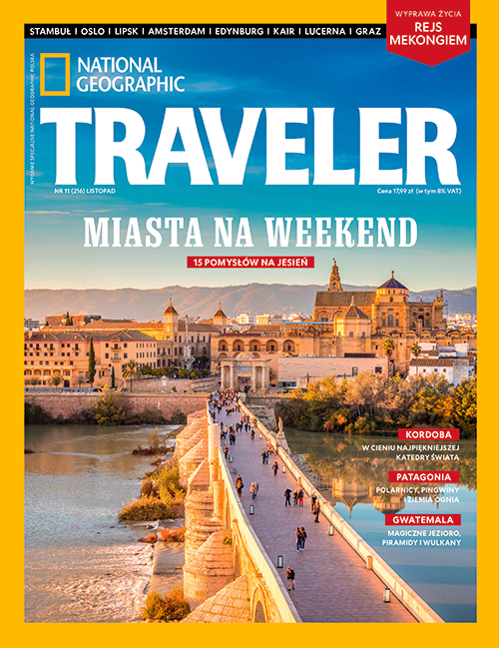
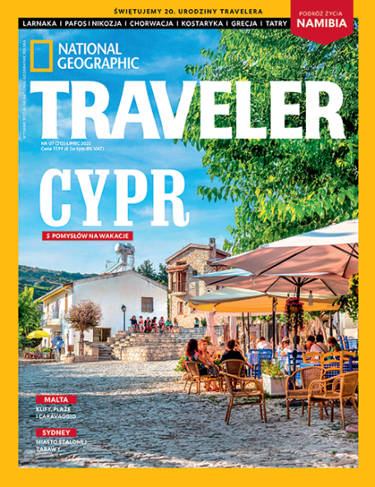
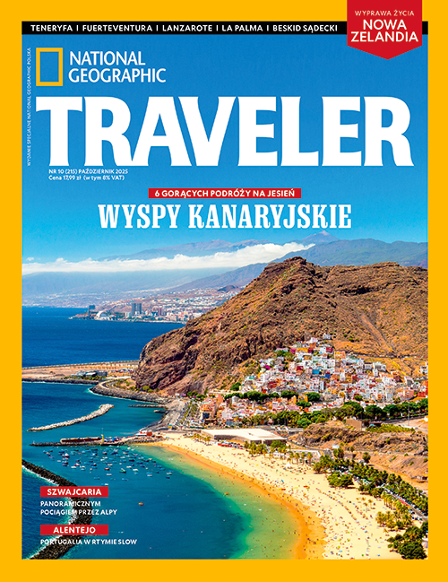
Kultowy, światowy
magazyn poświęcony
podróżom. Od 20 lat w Polsce
TRAVELER co miesiąc podpowiada dokąd jechać, zdradza sprawdzone patenty na tanie podróżowanie, opowiada o kulturach świata i pokazuje świat oczami najlepszych reporterów.
TRAVELER wyznacza podróżnicze trendy. Wskazuje nieoczywiste destynacje, które właśnie stają się modne. Czasem też te trendy kreuje. Tak jak w przypadku chociażby plebiscytu Cuda Polski.
TRAVELER inspiruje, radzi i skłania do myślenia wszystkich, którzy dzielą z nami podróżniczą pasję.

Slide 4

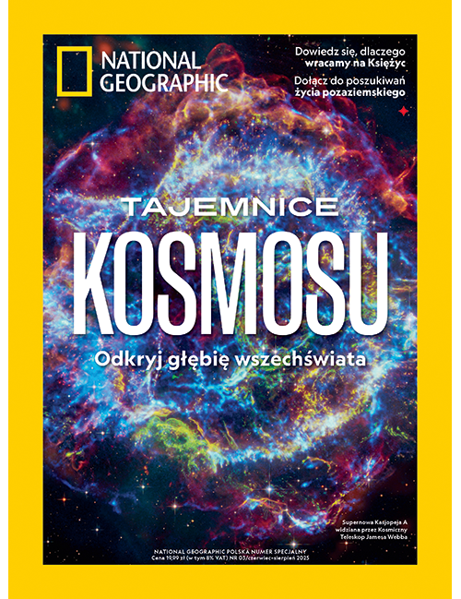
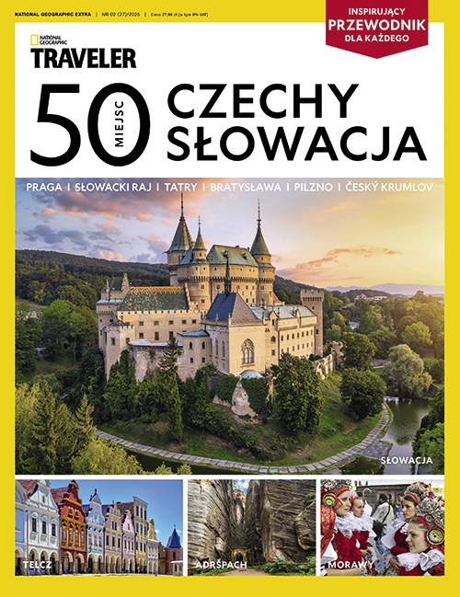
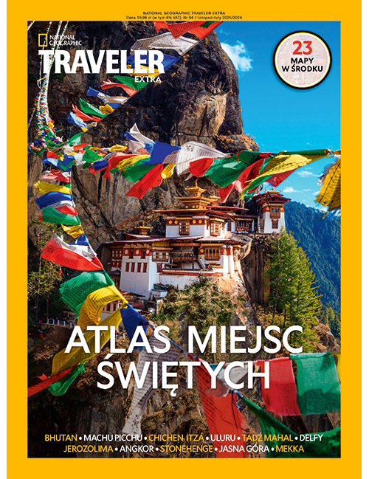

Wydania specjalne National Geographic
to wysokiej jakości publikacje tematyczne, które pogłębiają wiedzę i inspirują do odkrywania świata w różnych jego aspektach – od nauki i przyrody, po kulturę, historię i podróże
🔸 National Geographic Wydanie Specjalne
publikacje skupiające się na jednym, wybranym temacie (np. kosmos, ocean, starożytne cywilizacje),
🔸 National Geographic Extra Bookazine
wydania książkowo-magazynowe z pogłębionymi treściami eksperckimi i fotografią na najwyższym poziomie,
🔸 National Geographic Traveler Extra
rozszerzone edycje magazynu podróżniczego z praktycznymi przewodnikami po wybranych kierunkach (np. Włochy, Hiszpania, Polska).
Każde z wydań jest obecne w sprzedaży przez 3 miesiące,
Dzięki ponadczasowej tematyce i atrakcyjnej formie, cieszą się one dużym zainteresowaniem zarówno stałych czytelników, jak i nowych odbiorców.

Slide 5
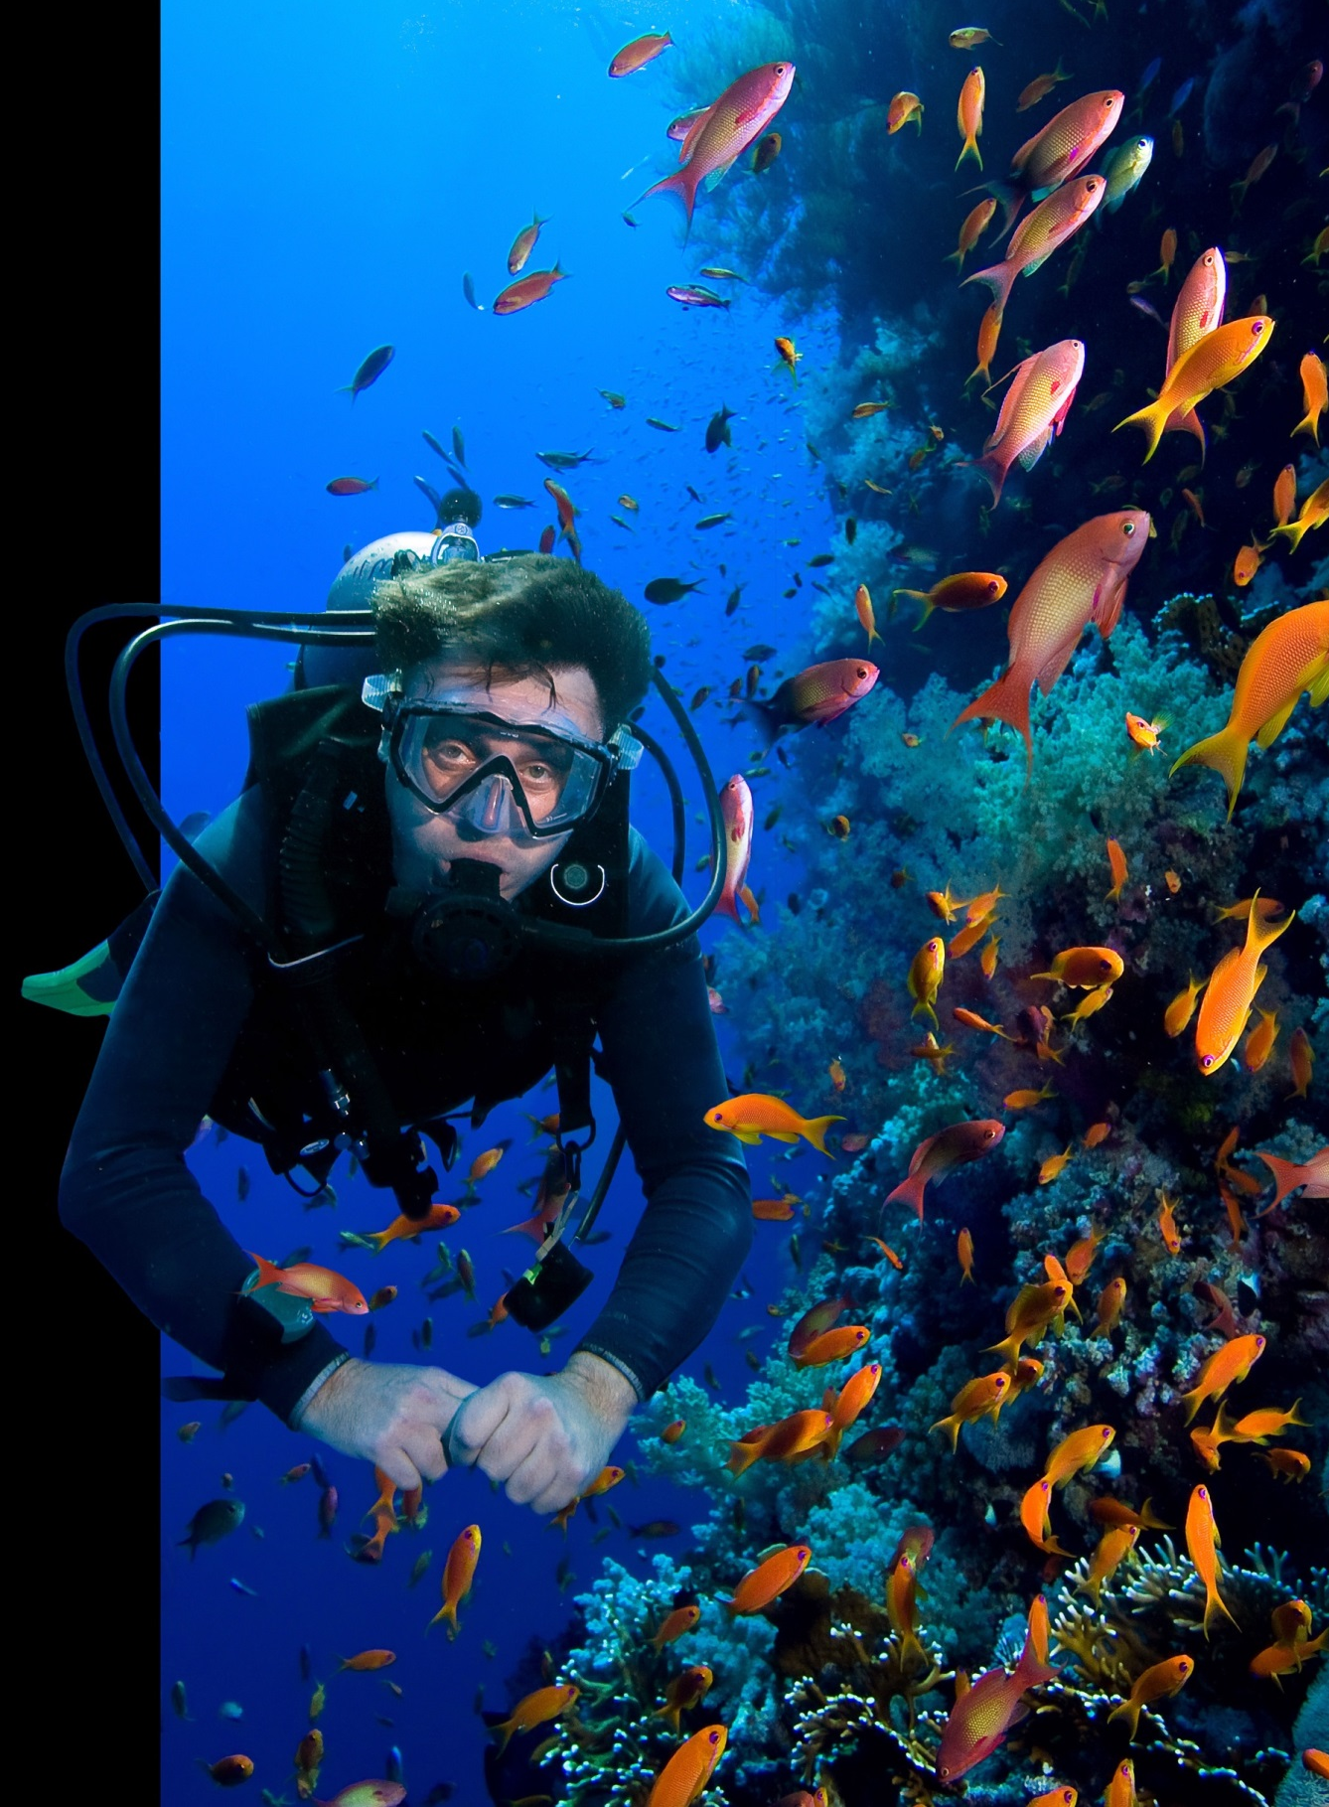




National Geographic Magazine Poland
511 tys. obserwujących
6,7 mln zasięg całkowity
@natgeopl – National Geographic Polska
135 tys. obserwujących
451 tys. zasięg całkowity
National Geographic Magazine Poland 15,7 tys. subskrybentów
323 tys. wyświetleń
National Geographic Traveler
323 tys. obserwujących
1,1 mln zasięg całkowity
Źródło: Mediapanel, Real Users, październik 2025, grupa: wszyscy; Sotrender, październik 2025; Facebook, Instagram, YouTube listopad 2025

Slide 6
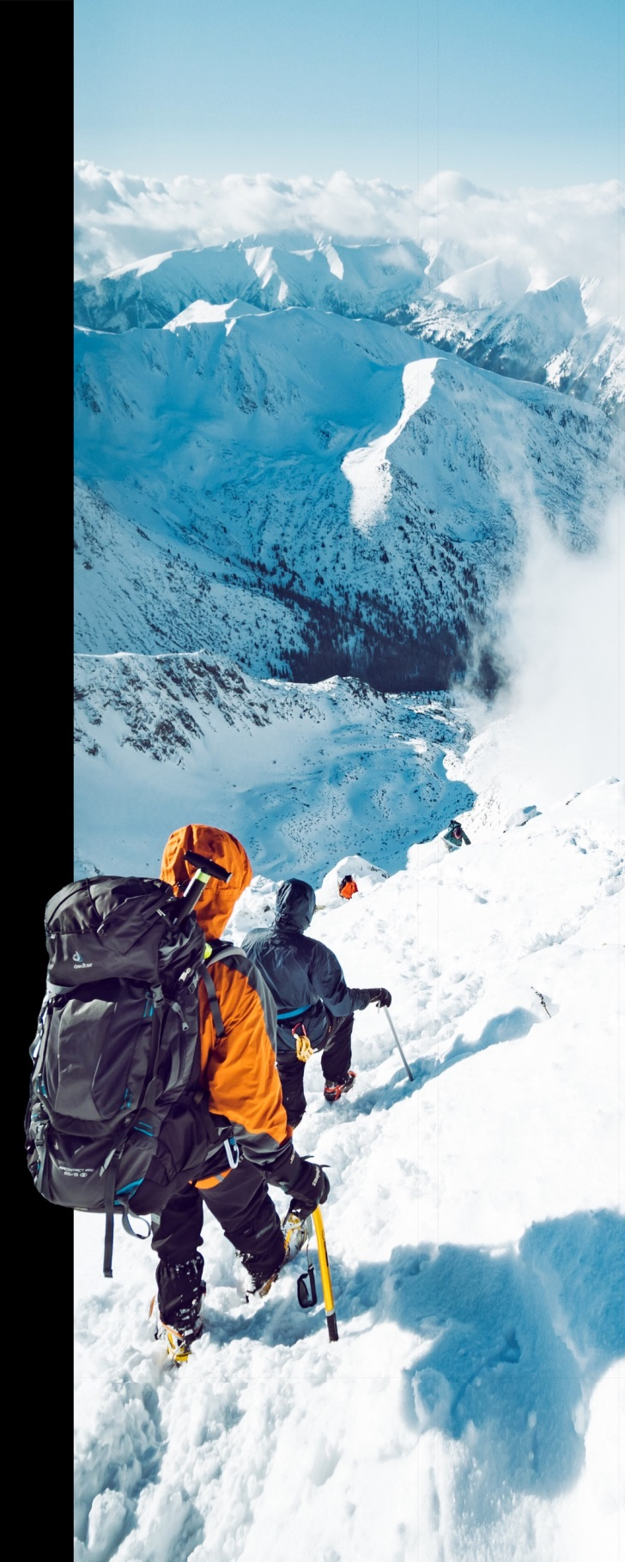

„Podróż to najlepszy sposób, by poszerzyć horyzonty – te geograficzne i te w naszych umysłach.”
To idea, która od lat napędza National Geographic Traveler i inspiruje do odkrywania świata z ciekawością, otwartością i szacunkiem. Traveler powstał z myślą o osobach, które chcą doświadczać Ziemi w pełnym wymiarze: wędrować po dzikich szlakach, smakować lokalnych kultur, poznawać ludzi i miejsca, które zmieniają perspektywę. Pokazujemy, jak podróżować świadomie, odpowiedzialnie i w zgodzie z naturą – niezależnie od tego, czy celem jest najbliższa okolica, czy najdalszy zakątek globu. Naszą opowieść wzmacniają wyjątkowe fotografie, ilustracje i mapy, które pozwalają poczuć atmosferę odwiedzanych miejsc i przenieść się tam, gdzie zaczynają się nowe przygody. To wizualny podpis National Geographic, bez którego nie byłoby prawdziwej podróżniczej opowieści. Codziennie na National-Geographic.pl oraz w naszych kanałach społecznościowych zapraszamy do wspólnego odkrywania planety – z pasją do eksploracji i miłością do świata, który warto poznawać i chronić.
Łukasz Załuski
Redaktor Naczelny National Geographic Traveler

Slide 7
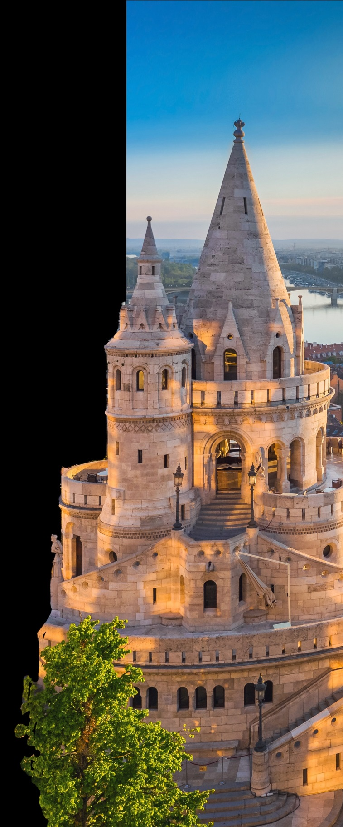
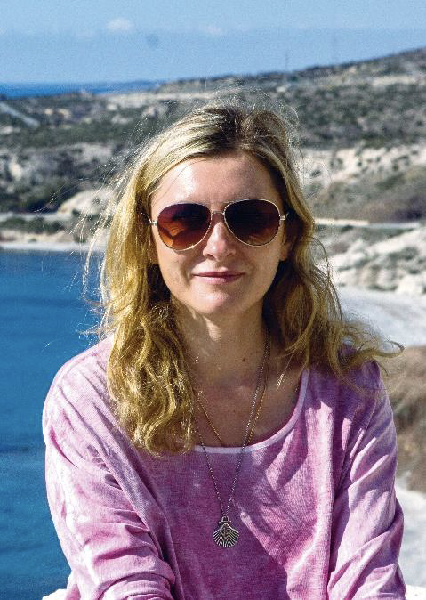
Odkrywaj głębiej. Podróżuj lepiej.
National Geographic Traveler to brama do świata, w którym podróżowanie przestaje być tylko zwiedzaniem, a staje się świadomym doświadczeniem. Już od ponad 20 lat naszą misją jest inspirowanie do podróży, które mają znaczenie. Jesteśmy numerem jeden w Polsce, ponieważ łączymy wciągającą narrację z ikonicznymi, inspirującymi fotografiami. Wyróżniają nas autorskie reportaże naszych podróżników, którzy docierają do wyjątkowych miejsc, społeczności i doświadczeń. To ich osobiste historie i perspektywa sprawiają, że czujesz się częścią podróży, a nie tylko jej obserwatorem. Przyszłość podróżowania to świadomość i zrównoważony rozwój. Z nami zanurzysz się w autentycznej kulturze, będziesz "żyć jak miejscowi", odkryjesz sekrety tradycji kulinarnych, niezwykłych zabytków oraz dzikiej natury. Celebrujemy wyjazdy, które oferują silne poczucie miejsca, dociekliwe, pełne autentyczności. Wierzymy, że inwestycja w świadomą podróż to najlepsza inwestycja w siebie. Poszerza horyzonty, uczy empatii i czyni nas bardziej otwartymi ludźmi. Dzięki nam nie tylko planujesz wyjazd, ale też doceniasz, jak niesamowitym, pięknym i różnorodnym miejscem jest nasza planeta.
Agnieszka Franus Zastępczyni Redaktora Naczelnego National Geographic Traveler

Slide 8
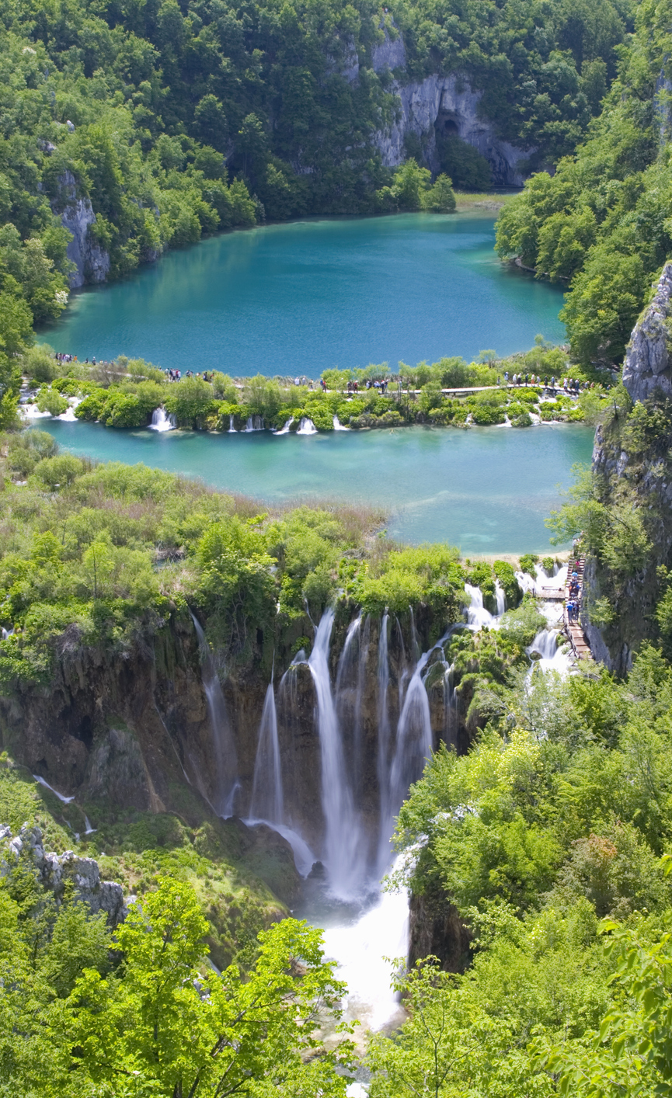
Zawartość magazynu
reportaże podróżnicze 40%
praktyczne porady 30%
adventure 20%
inne 10%

Slide 9
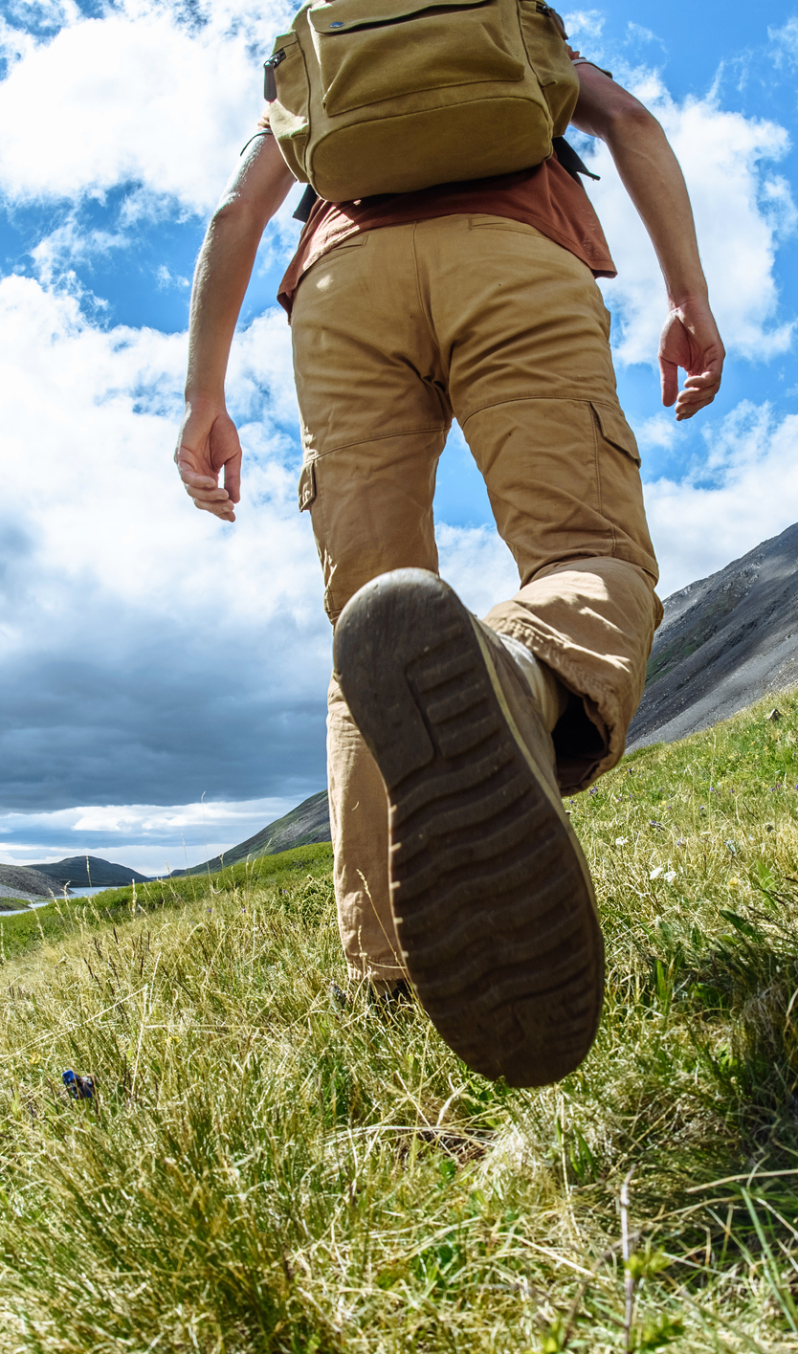
Wspieramy podróże dociekliwe, autentyczne, które czynią nas lepszymi
Fotografie, które zachęcają do podróżowania
i sprawiają, że chcemy tam być
Porady praktyczne, gdzie znajdziemy informacje, jak sobie zaplanować podróż, o czym pamiętać
Mapy będące ilustracją tras i miejsc, które opisujemy
Nowinki dotyczące sprzętu fotograficznego,
ubrań trekkingowych
Inspirujące reportaże podróżnicze z Polski,
Europy i świata
Wielkie, ekstremalne wyprawy, którym patronuje
Traveler do mało znanych zakątków świata

Slide 10

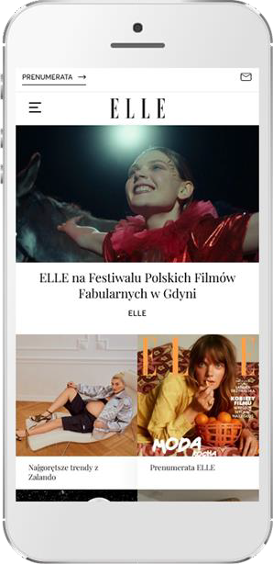
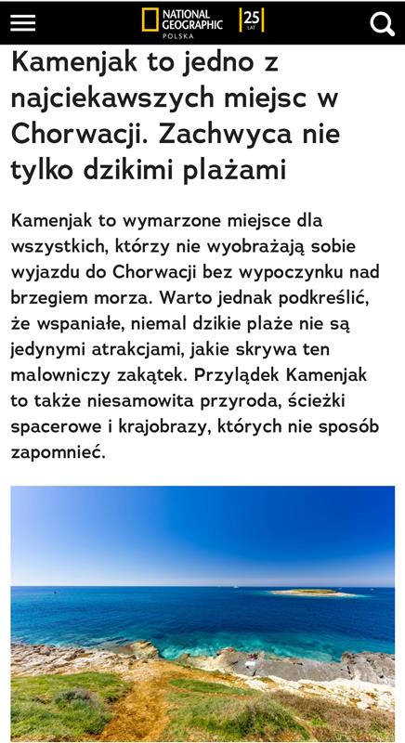

National-geographic.pl
1,3 mln
realnych użytkowników
Źródło: Mediapanel, Real Users, październik 2025, grupa: wszyscy

Slide 11
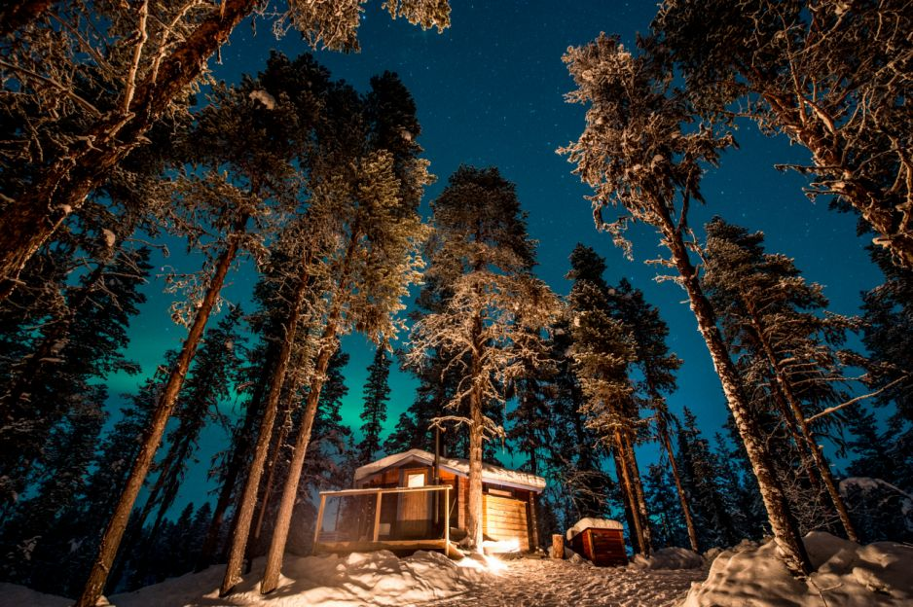
National-Geographic.pl
to aktywne podróże poprzez
kulinaria, przyrodę i sport
Nauka
Podróże
Przyroda
Ludzie
Kosmos
Historia
Smaki świat
Test Travelera
Serwis National-Geographic.pl
– 5 MIEJSCE w rankingu witryn
w kategorii „Podróże i turystyka”*
*Źródło: Mediapanel, październik 2025, real users, grupa: wszyscy, ranking witryn z kategorii „Podróże i turystyka"

Slide 12
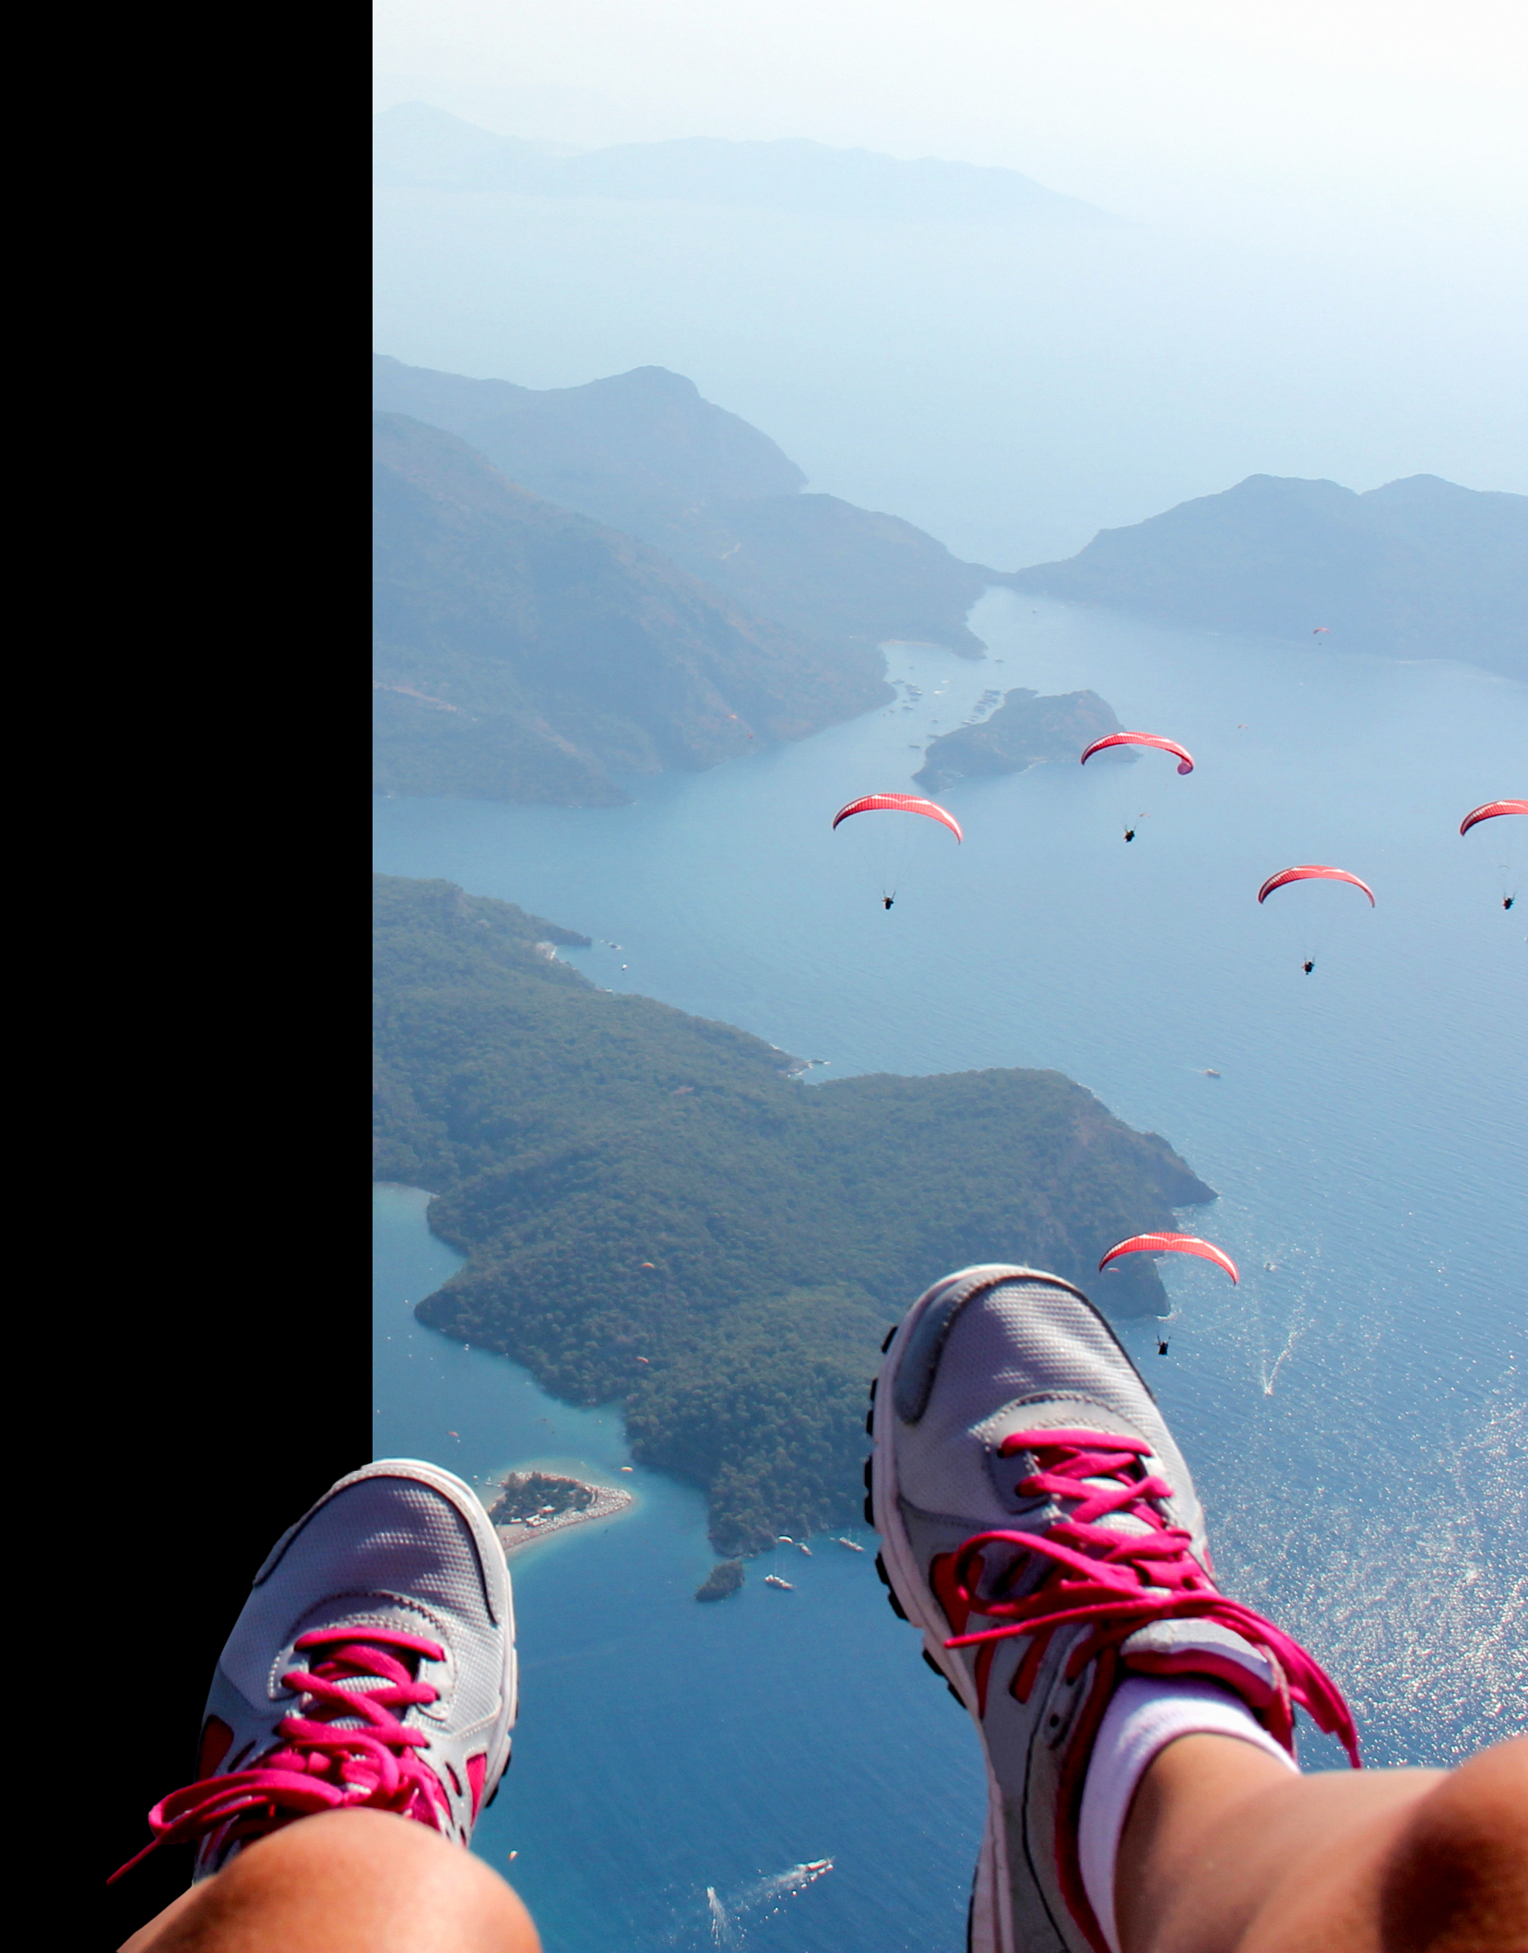
Komunikacja 360°
Co nas wyróżnia?
Silne media społecznościowe i zaangażowana
grupa fanów
Jedna z najsilniejszych marek na świecie
[wśród 25 „najbardziej zaufanych marek świata"]
Rzetelne i profesjonalne dziennikarstwo na wysokim poziomie
Bliska współpraca z 28 innymi edycjami magazynu
na świecie
Eventy i projekty specjalne
Produkcja treści specjalnych:
Podcasty i cykle wideo
Treści natywne
Patronaty nad wyprawami

Slide 13
Formaty i cennik
rozkładówka otwierająca | 219 890
rozkładówka | 186 890
II okładka | 140 690
III okładka | 140 690
IV okładka | 174 790
cała strona | 106 590
junior page | 86 790
½ strony prawa | 65 890
1/3 strony prawa | 52 690
¼ strony prawa | 47 190
wyspa | 106 590
1/4 strony kwadrat | 47 190
ROZKŁADÓWKA
2x (5+205+5)
x
(5+265+5) mm
CAŁA STRONA
(5+205+5)
x
(5+265+5) mm
JUNIOR PAGE
(5+125+5)
x
(5+175+5) mm
1/2 STRONY PION
(5+100+5)
x
(5+265+5) mm
1/2 STRONY POZIOM
(5+205+5)
x
(5+132+5) mm
DOPŁATY
Reklama w pierwszej 1/2 pisma | 15%
Reklama w pierwszej 1/3 pisma | 30%
Reklama przy wybranym materiale | 15%
Drugi reklamodawca | 10%
1/3 STRONY PION
(5+66+5)
x
(5+265+5) mm
1/3 STRONY POZIOM
(5+205+5)
x
(5+88+5) mm
1/4 STRONY
(5+102+5)
x
(5+132+5) mm
Inne niestandardowe reklamy na podstawie odrębnych kalkulacji.
Do cen należy dodać podatek VAT w obowiązującej stawce.

Slide 14
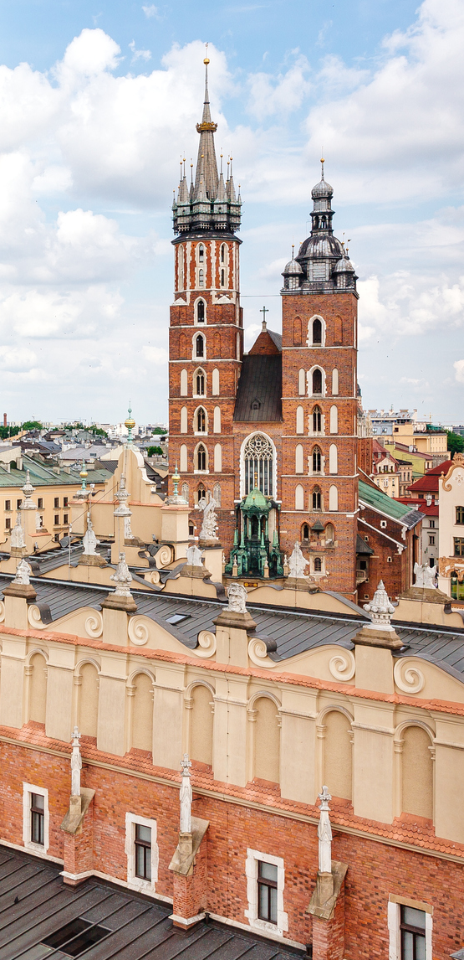
Harmonogram wydawniczy
Wydanie | Emisja | Data materiałaów
2/26 | 09.01.2026 | 12.12.2025
3/26 | 06.02.2026 | 14.01.2026
4/26 | 06.03.2026 | 11.02.2026
5/26 | 10.04.2026 | 17.03.2026
6/26 | 08.05.2026 | 14.04.2026
7/26 | 12.06.2026 | 19.05.2026
8/26 | 10.07.2026 | 17.06.2026
9/26 | 14.08.2026 | 22.07.2026
10/26 | 11.09.2026 | 19.08.2026
11/26 | 09.10.2026 | 16.09.2026
12/26 | 13.11.2026 | 20.10.2026
1/27 | 11.12.2026 | 18.11.2026

Slide 15





Kontakty
Małgorzata Gurbała
Sales Director Multimedia Luxury & Lifestyle
mob.: +48 600 207 181
malgorzata.gurbala@burdamedia.pl
www.burdamedia.pl
BURDA MEDIA POLSKA SP. Z O.O.
ul. Marynarska 15
02-674 Warszawa
NIP: 897-14-11-483
Ewelina Dorda
Luxury & People Team Leader
mob.: +48 608 356 156
ewelina.dorda@burdamedia.pl
Dominika Chojnowska
mob.: +48 692 446 520
dominika.chojnowska@burdamedia.pl
Anna Urbaniak
mob.: +48 692 440 082
anna.urbaniak@burdamedia.pl
Edyta Brzezicka Traffic Expert mob.: + 48 519 538 022
edyta.brzezicka@burdamedia.pl
Konto bankowe:
PLN: 49 1050 0086 1000 0090 3172 2672
EUR: 27 1050 0086 1000 0090 3172 2680
USD: 26 1050 0086 1000 0090 3172 2698
Termin płatności:
po publikacji reklamy, na podstawie wystawionej faktury VAT, w terminie wskazanym na fakturze lub zamówieniu.
Periodyczność: miesięcznik
Zasięg: ogólnopolski
ISSN: 1232-8308

